Slide 1
Spółdzielczość wiejska w literaturze i badaniach naukowych
Centrum Doradztwa Rolniczego
w Brwinowie Oddział w Krakowie
Wirtualne Konwersatorium Naukowe
dr Leszek Leśniak, CDR Oddział Kraków, tel. 12 424 05 03, e-mail: l.lesniak@cdr.gov.pl
Projekt zatytułowany: „Stan i perspektywy rozwoju spółdzielczości wiejskiej w Polsce”
„Europejski Fundusz Rolny na rzecz Rozwoju Obszarów Wiejskich: Europa inwestująca w obszary wiejskie.” Projekt opracowany przez Centrum Doradztwa Rolniczego w Brwinowie O/Kraków Projekt współfinansowany ze środków Unii Europejskiej w ramach Pomocy Technicznej Programu Rozwoju Obszarów Wiejskich na lata 2007-2013 Instytucja Zarządzająca Programem Rozwoju Obszarów Wiejskich na lata 2007-2013 - Minister Rolnictwa i Rozwoju Wsi.

Slide 2
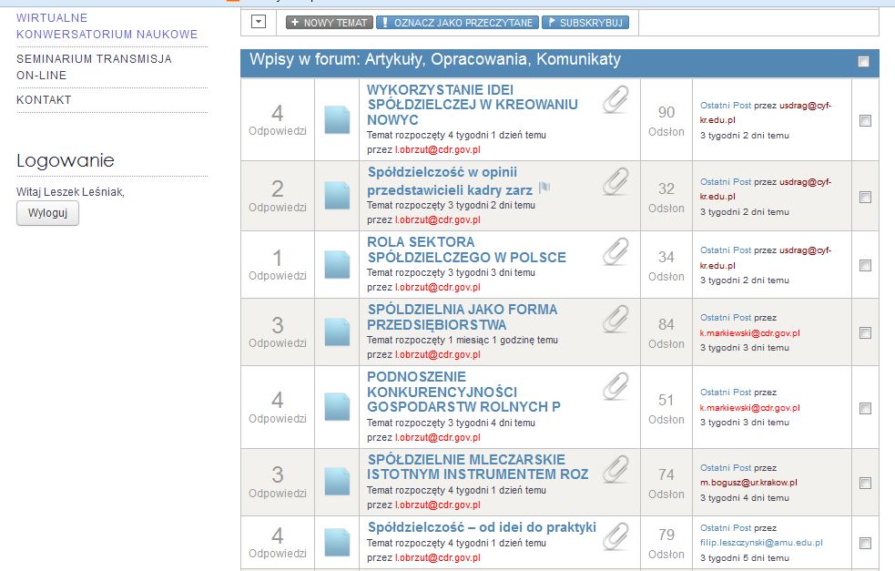
Plan
Cel
Kontekst
Jak u nas było?
Statystyki
Tematyka debaty
Seminarium podsumowujące

Slide 3
Cel
Celem konwersatorium było umożliwienie środowiskom naukowym i akademickim, a także praktykom włączenia się do debaty o przyszłości spółdzielczości wiejskiej.
Zaprezentowanie własnych opracowań analiz naukowych i wyników badań oraz poddanie ich weryfikacji naukowej.
Konwersatorium umożliwiło 11 autorom przygotowanie do opublikowania w monografii naukowej podsumowującej badania artykułów (komunikatów z badań).

Slide 4
Kontekst
Konwersatorium jest jedną z metod dydaktycznych polegającą na czynnym uczestnictwie studentów, którzy samodzielnie opracowują zagadnienia i przedstawiają swoje opracowania w postaci prezentacji, referatu, czy też w jeszcze inny sposób, biorą aktywny udział w dyskusji.
Jest to metoda wymagająca posiadania pewnej wiedzy w zakresie zagadnień poruszanych na zajęciach.
Konwersatorium, pozwala na zapoznanie się z nową wiedzą i utrwalenie już posiadanej, nauczenie się argumentowania w dyskusji, uzasadniania własnego stanowiska itd.

Slide 5
Jak było u nas?
Wirtualne konwersatorium zostało zrealizowane w oparciu o platformę internetową, na której prowadziliśmy debatę.
Debata była moderowana przez przedstawicieli Zespołu Ekspertów (mgr inż. Klaudiusz Markiewski, dr Małgorzata Bogusz i dr Zbigniew Drąg).
Każdorazowo po udostępnieniu artykułu, komunikatu lub recenzji uczestnicy konwersatorium byli powiadamiani o tym zdarzeniu za pośrednictwem poczty elektronicznej.

Slide 6
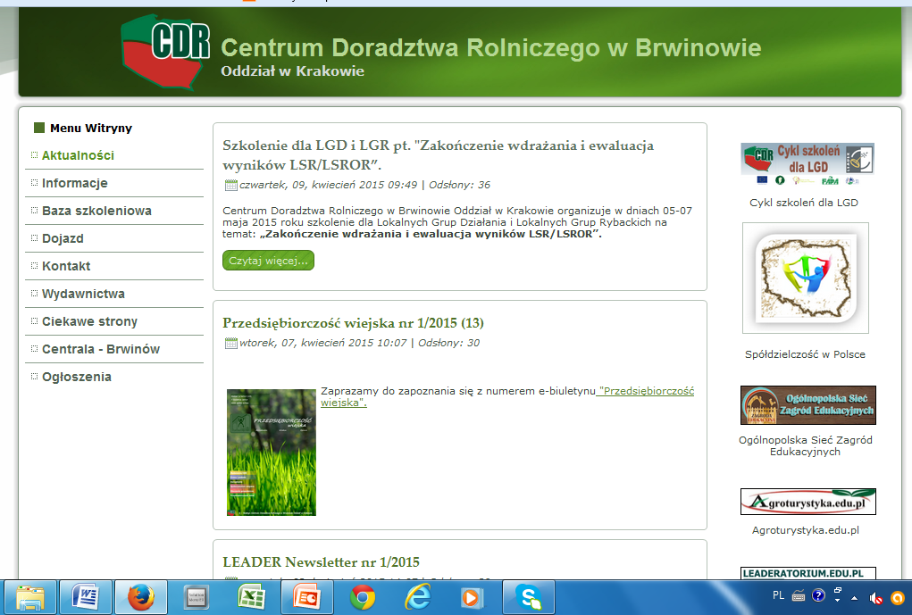

Slide 7
Statystyki
W czasie trwania debaty uruchomiliśmy 13 wątków tematycznych – zgodnie z tytułami artykułów i komunikatów.
Zarejestrowaliśmy 55 wypowiedzi na tematy podjęte w artykułach i komunikatach.
Łącznie 717 razy uczestnicy debaty „zaglądali” do opublikowanych artykułów i komunikatów.
Było 35 zarejestrowanych i zalogowanych uczestników debaty.
Notes:
baty

Slide 8
Tematyka debaty
Autorzy i tematy opublikowanych artykułów:
Wykorzystanie idei spółdzielczej w kreowaniu nowych form przedsiębiorczości na obszarach wiejskich (dr hab. Zbigniew Brodziński, Uniwersytet Warmińsko-Mazurski w Olsztynie).
Spółdzielczość w rozwoju przedsiębiorczości na obszarach wiejskich (dr inż. Bronisław Brzozowski, UR Kraków).
Czym jest dzisiaj spółdzielnia? (dr hab. Piotr Nowak, prof. dr hab. Krzysztof Gorlach, Instytut Socjologii UJ).

Slide 9
Tematyka debaty
Autorzy i tematy opublikowanych komunikatów:
Spółdzielczość w opinii przedstawicieli kadry zarządzającej publicznymi jednostkami doradztwa rolniczego (mgr Jarosław Bomba Centrum Doradztwa Rolniczego w Brwinowie Oddział w Krakowie).
Rola sektora spółdzielczego w Polsce (mgr Katarzyna Gajownik­ Łazuga, Uniwersytet Przyrodniczo­ Humanistyczny w Siedlcach i Lubelski Ośrodek Doradztwa Rolniczego w Końskowoli).
Spółdzielnia jako forma przedsiębiorstwa oraz Spółdzielnie mleczarskie istotnym instrumentem rozwoju wsi (mgr Ewa Jakubiak).

Slide 10
Tematyka debaty
Autorzy i tematy opublikowanych komunikatów:
Podnoszenie konkurencyjności gospodarstw rolnych poprzez organizowanie się rolników w grupy producentów rolnych, ze szczególnym uwzględnieniem formy spółdzielczej w latach 2000­2014 (mgr Marcin Tomaszewski, Departament Spraw Społecznych i Oświaty Rolniczej Ministerstwo Rolnictwa i Rozwoju Wsi, Kolegium Ekonomiczno-Społeczne Szkoła Główna Handlowa w Warszawie).
Spółdzielczość – od idei do praktyki (mgr Filip Karol Leszczyński, Zakład Filozofii Kultury Instytut Filozofii UAM w Poznaniu)

Slide 11
Tematyka debaty
Autorzy i tematy opublikowanych komunikatów:
Spółdzielczość wiejska w literaturze i badaniach naukowych (dr Szymon Sikorski, UR Kraków).
Wpływ członkostwa w Unii Europejskiej na rozwój spółdzielczości wiejskiej w Polsce (dr Aneta Suchoń, Katedra Prawa Rolnego UAM, Katedra Zarządzania i Prawa UP ).
Grupy producentów rolnych szansą wzrostu konkurencyjności gospodarstw rolnych (dr inż. Bronisław Brzozowski, UR Kraków).

Slide 12
Tematyka debaty
Autorzy i tematy opublikowanych komunikatów:
Spółdzielnia socjalna instrumentem społecznej i zawodowej reintegracji (mgr Joanna Brzozowska-Wabik, Instytut Socjologii UJ).
Ruch spółdzielczy na polskiej wsi w opinii rolników spółdzielców (dr hab. Piotr Nowak, Instytut Socjologii UJ).
Spółdzielnie socjalne działające na obszarach wiejskich województwa warmińsko-mazurskiego (mgr Aneta Janikowska-Kiśluk).

Slide 13
Tematyka debaty
Wszystkie komunikaty zostały zrecenzowane i zakwalifikowane do publikacji naukowej.
Autorami recenzji naukowych są:
dr hab. Piotr Nowak (2),
dr hab. Zbigniew Brodziński (4),
dr Barbara Kiełbasa (2),
dr inż. Bronisław Brzozowski (2),
dr Krystyna Vinohradnik (2).

Slide 14
Seminarium podsumowujące

Slide 15
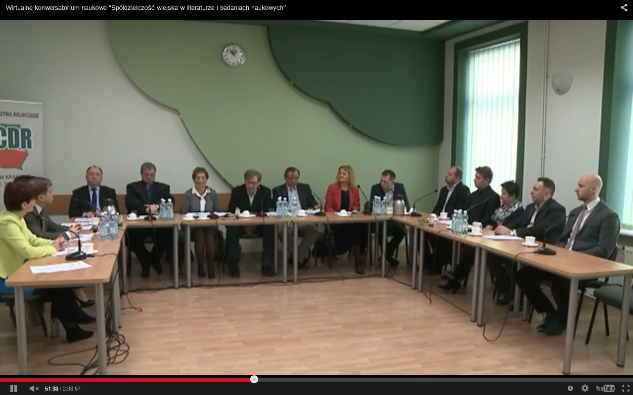
Uczestnicy seminarium

Slide 16
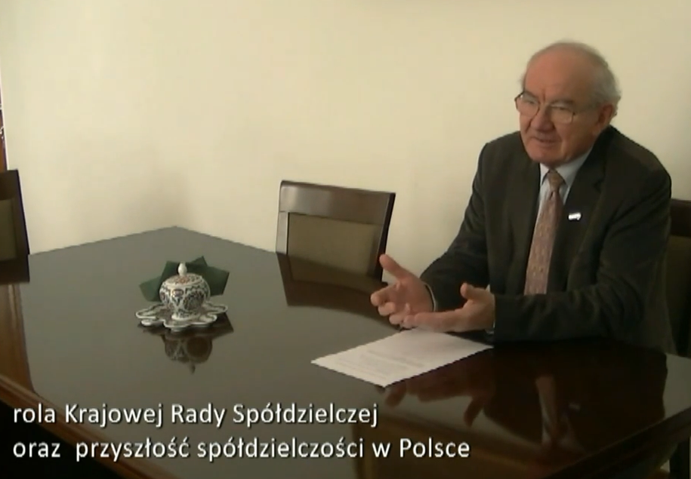
Prezes KRS Alfred Domagalski

Slide 17
Dziękuję za uwagę!

